Slide 1
Sockets, Websockets & SSE

Slide 2
Inhalte
Sockets
Websockets
Unterschied Sockets vs Websockets
Was unterscheidet Websockets von Rest?
Server Sent Events

Slide 3
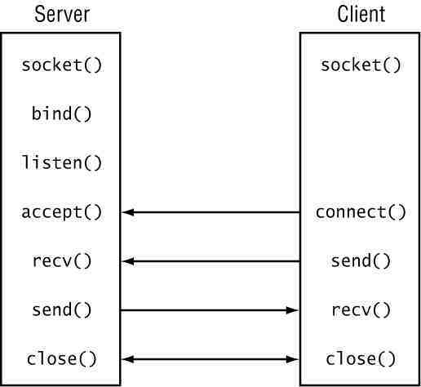
Sockets
Notes:
Sockets ermöglichen Kommunikation zw. zwei Prozessen auf derselben od. verschiedenen Maschinen.
Server läuft auf Computer und hat Socket, gebunden auf eine bestimmte Portnummer (bind).
Server wartet bis ein Client auf den Server Connection Request absetzt(listen).
Auch auf der Clientseite wird ein Socket erstellt. Wenn die Connection erfolgt(connect) und akzeptiert wird (accept).
Nun können Server und Client miteinander kommunizieren (send, receive).
Wenn einer der Sockets die Verbindung schließt, egal ob Client oder Server, wird diese geschlossen.(close)

Slide 4
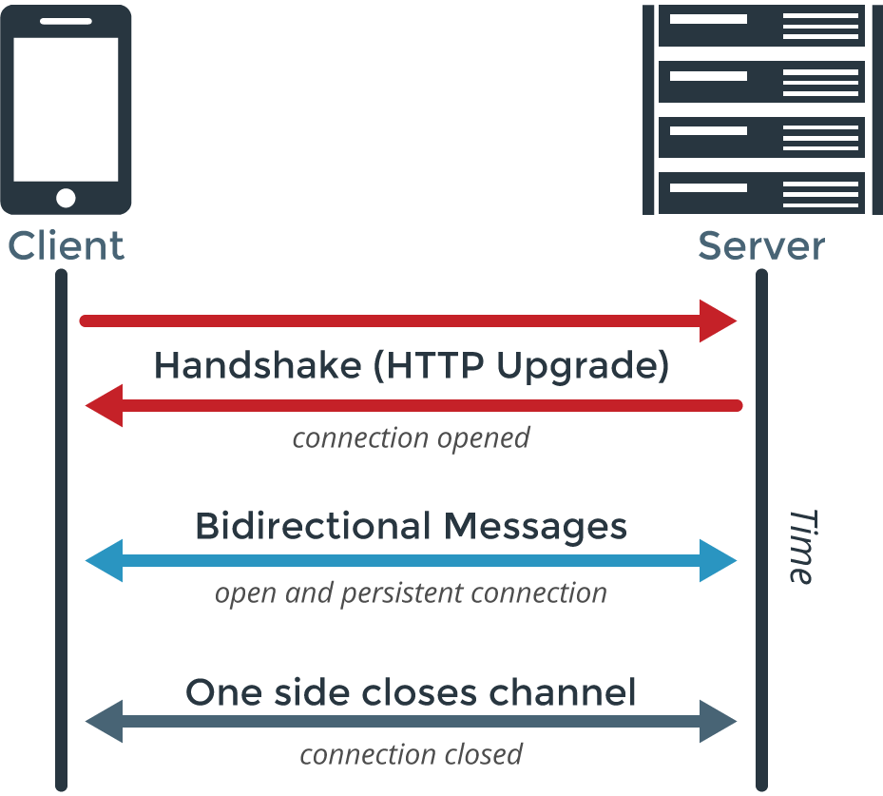
Websockets
Notes:
Anfrage über HTTP, wenn akzeptiert, upgrade auf Websocket Protokoll.
Bidirektionale Nachrichten bis Connection closed, von Client oder Server.
Verwendung in: * Spielen, Chats, Echtzeitapplikationen (Beispiel Trading Plattformen)

Slide 5

Sockets vs Websockets
End2End-Kanäle
Protokolle
Websockets hauptsächlich für Browseranwendungen
Programmierung
Notes:
Für Sockets gibt es keine Restriktionen für das Protokoll, Websockets kommunizieren nach dem Upgrade über das WS Protokoll.
Websockets werden hauptsächlich für Browseranwendungen verwendet.
Sockets sind aufwändiger zu programmieren, jedoch auch vielseistiger einsetzbar.
Webscokets hingegen einfacher, aber eingeschränkter

Slide 6
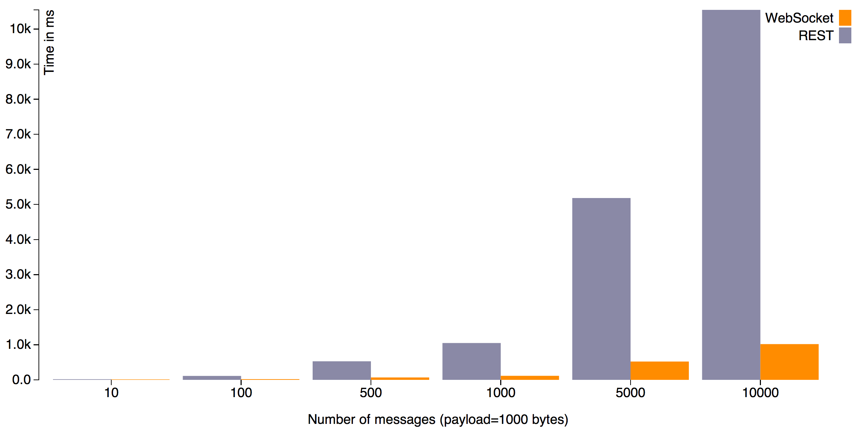
Rest vs Websockets
Request-Response vs Stream
Performanter bei gelegentlichem Datenaustausch vs Performanter bei ständigem Datenaustausch
Notes:
Rest: Daten nur auf Anfrage, Connection wird zum Ende des Requests geschlossen.
Performant bei gelegentlichem Abrufen von Daten. Z.B Musik suchen auf Spotify
Westsocket: Sobald Connection erfolgt, bidirektionaler Datenaustausch, Connection wird entweder von Client oder Server geschlossen.
Performant bei ständiger Datenkommunikation. Z.B Trading Plattform

Slide 7
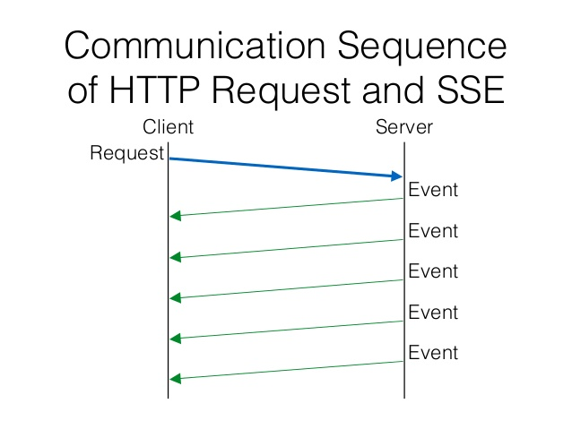
Server Sent Events
Notes:
Client subscribed einen Stream eines Servers und der Server sendet beim Eintreffen eines Events, den event-stream an den Client. Bis Server oder Client die Verbindung schließen. Der Server entscheidet somit, was und wann an den Client gesendet wird.
Im Grunde direkt nachdem Daten geändert wurden.
Diese Methode spart sehr viel Rechenleistung, da somit der Client nicht andauernd Requests an den Server senden muss. Der Client muss sich nur einmal anmelden und bleibt am Laufenden.
Verwendung:
Durch ständiges Abfragen von Daten sind Netzwerke schnell ausgelastet, da Daten geschickt werden, obwohl sie keine Änderungen durchlaufen.
Durch SSE wird gewährleistet, dass Daten nur gesendet werden, wenn sie geändert wurden.
Durch dieses Pushing statt Polling wird auf Anwenderseite sehr viel weniger Akku verbraucht.
Da keine Requests mehr versendet werden müssen, vermindert sich die Zeit bis zum Eintreffen der Daten erheblich.
Beispiel:
Whatsapp Push-Notifications

Slide 8
Inhalte des Message Streams (SSE Message)
Event
Data
ID
Retry
Notes:
Event: Event-Typ. Erlaubt es, denselben Stream für verschiedene Inhalte zu verwenden. Ein Client kann sich dazu entscheiden nur einen Event-Typ zu abonnieren.
Data: Enthält die Daten
ID:ID für jeden Event-Stream. Wird benutzt um verlorene Messages zu tracken.
Retry: Zeit die verstreichen soll, bis der Browser eine neue Verbindung anfragt, wenn alle Connections abreißen. Default ist 3 Sekunden. Dieser Prozess passiert automatisch. Die letzte erhaltene ID wird automatisch an den Server geschickt. Bei Websockets muss dies selbst implementiert werden.

